Slide 1
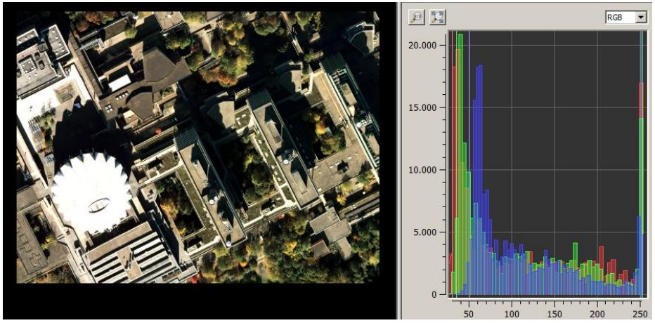

Abb. 1: Histogramm

Slide 2
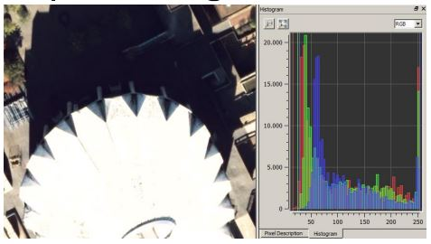
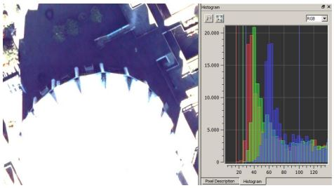
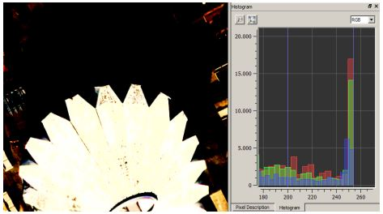
Abb. 2: Kontrastanpassung

Slide 3




Referenzen
Abb. 1: Histogramm – Herr Prof. Dr. Greiwe
Abb. 2: Kontrastanpasstung – Herr Prof. Dr. Greiwe
„Die Versprechen der digitalen Bildung̶̶̶̶̶̶̶ quo vadis, Hochschullehre?” von Markus Deimann.Dieses Werk und dessen Inhalte sind̶̶̶̶̶̶̶ sofern nicht anders angegeben̶̶̶̶̶̶̶ lizenziert unter CC BY-SA 4.0. Ausgenommen ausder Lizenz sind die verwendeten Logos.
partners logos
partners logos

